Slide 1
Brukarinflytande ur ett internationellt perspektiv
Brukarkrafts konferens 2 december 2020
Cecilia Heule & Arne kristiansen

Slide 2




Slide 3
Gapmending
Gapmendingkonceptet är inte en särskild metod, utan är snarare ett analytiskt förhållningssätt som kan användas i sammanhang där människor möts för att tillsammans försöka lösa problem och motverka klyftor.
Klyftor upprätthålls genom maktrelationer mellan t.ex. socialarbetare och klienter eller välfärdsorganisationer och brukarorganisationer.
En viktig del i gapmendingkonceptet är att öka medvetenheten om hur maktrelationer och maktstrukturer skapar exkludering, diskriminering och segregation.
Gapmending utgår från att relationer och tillit är avgörande för framgångsrikt socialt arbete, därför måste socialarbetarutbildningar och praktiskt socialt arbete ge möjligheter för relationsskapande processer mellan de människor som är aktörer i socialt arbete.

Slide 4
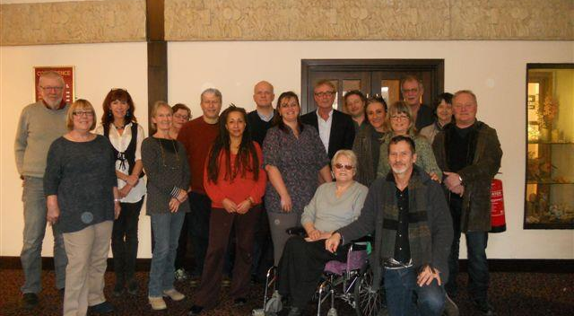
Internationellt nätverk av forskare/ studenter/brukarrep-resentanter
Startade 2011
Partners i 17 länder
www.powerus.eu

Slide 5
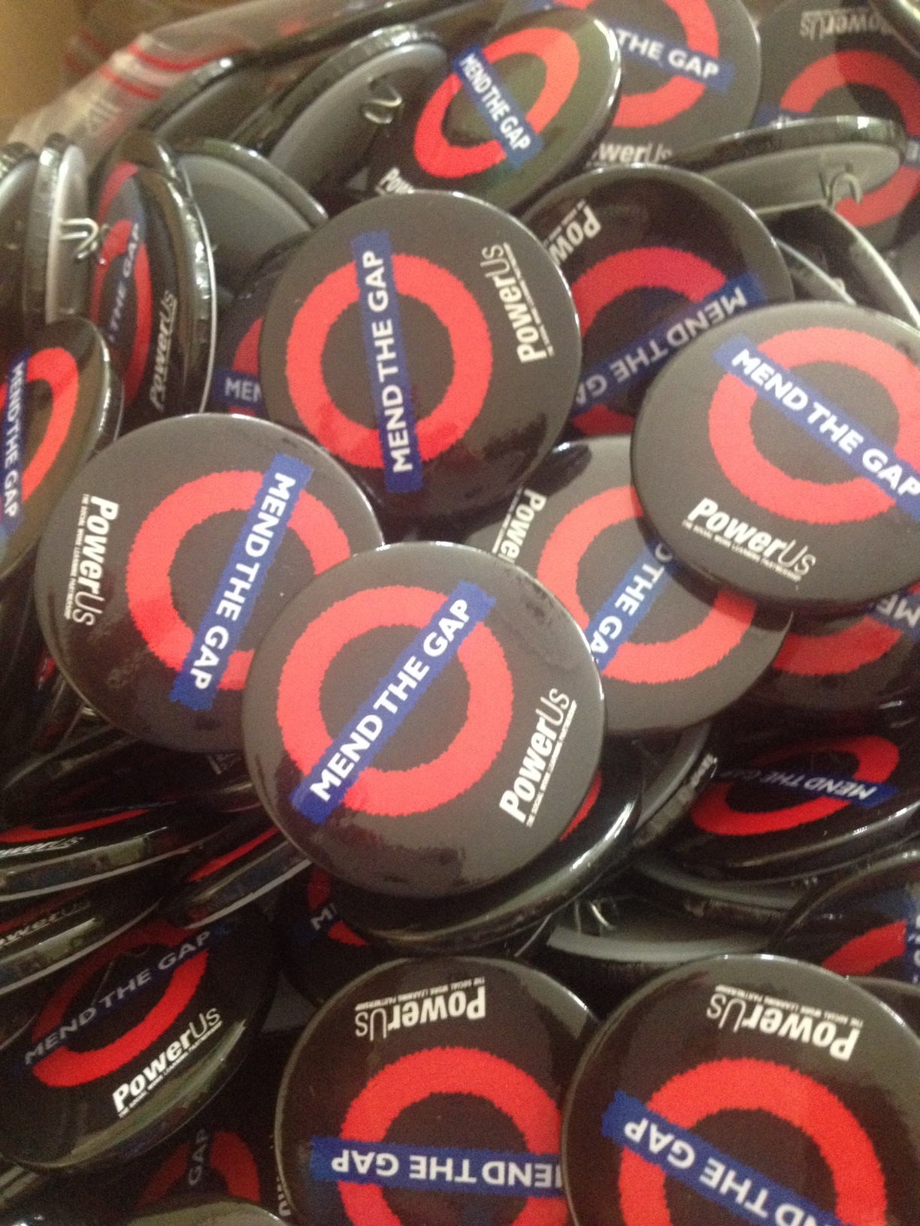
Utbyter erfarenheter av olika metoder för brukarmedverkan under workshops och seminarier.
Tar initiativ till gemensamma aktioner på internationella konferenser.
Vi är aldrig starkare än vår lokala praktik.
Vikten av att nätverka.
.

Slide 7
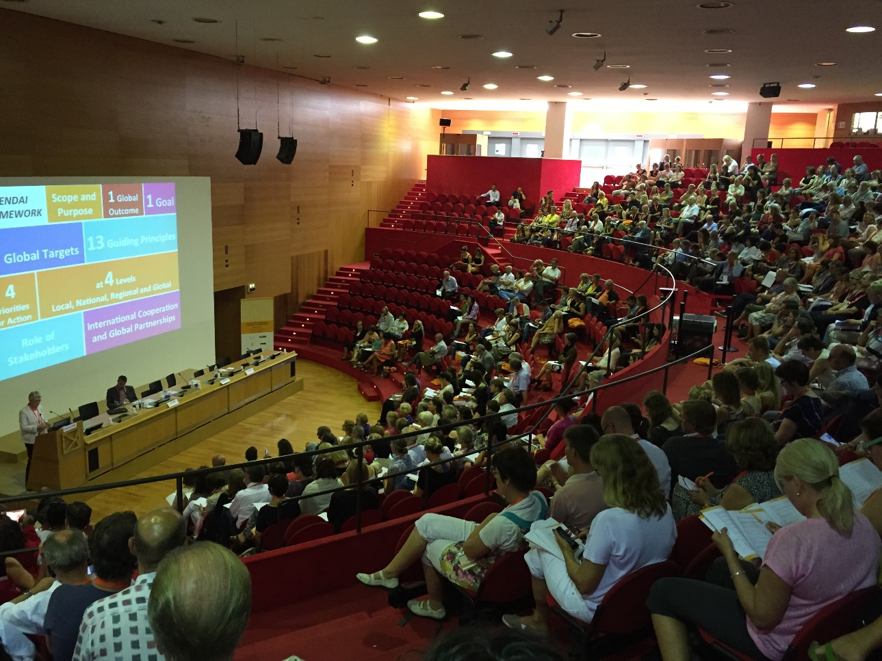
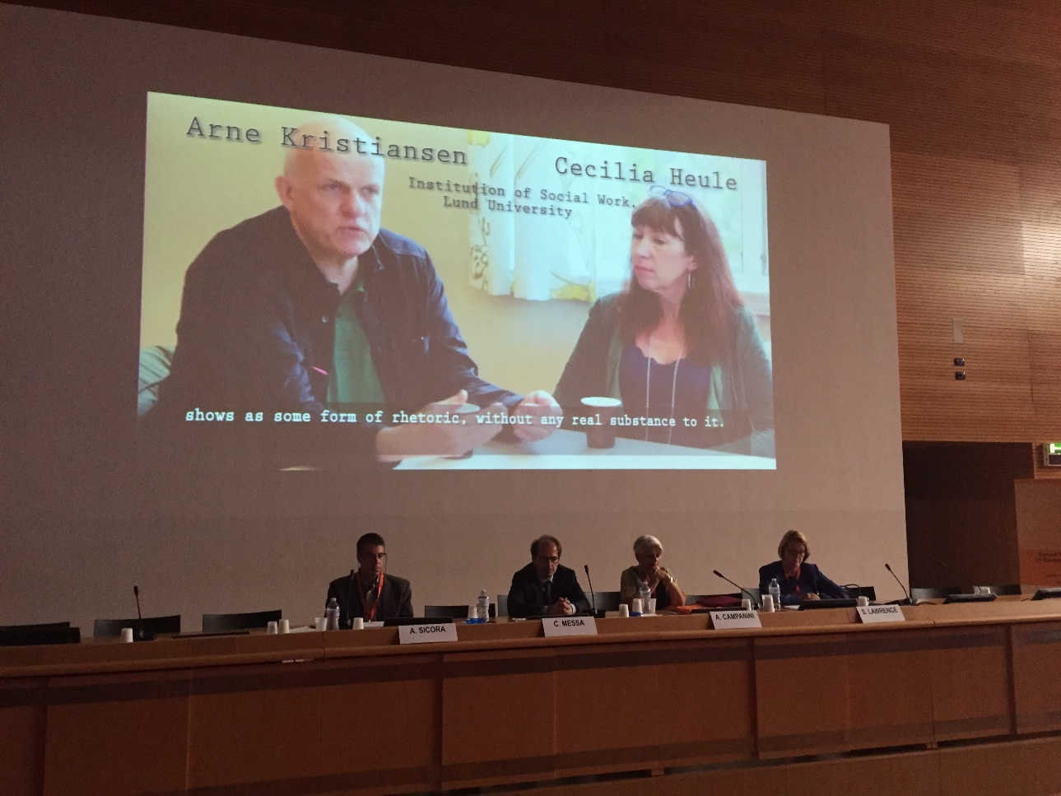
EASSW-konferensen i Milano 2015
700 deltagare från över 40 länder

Slide 8
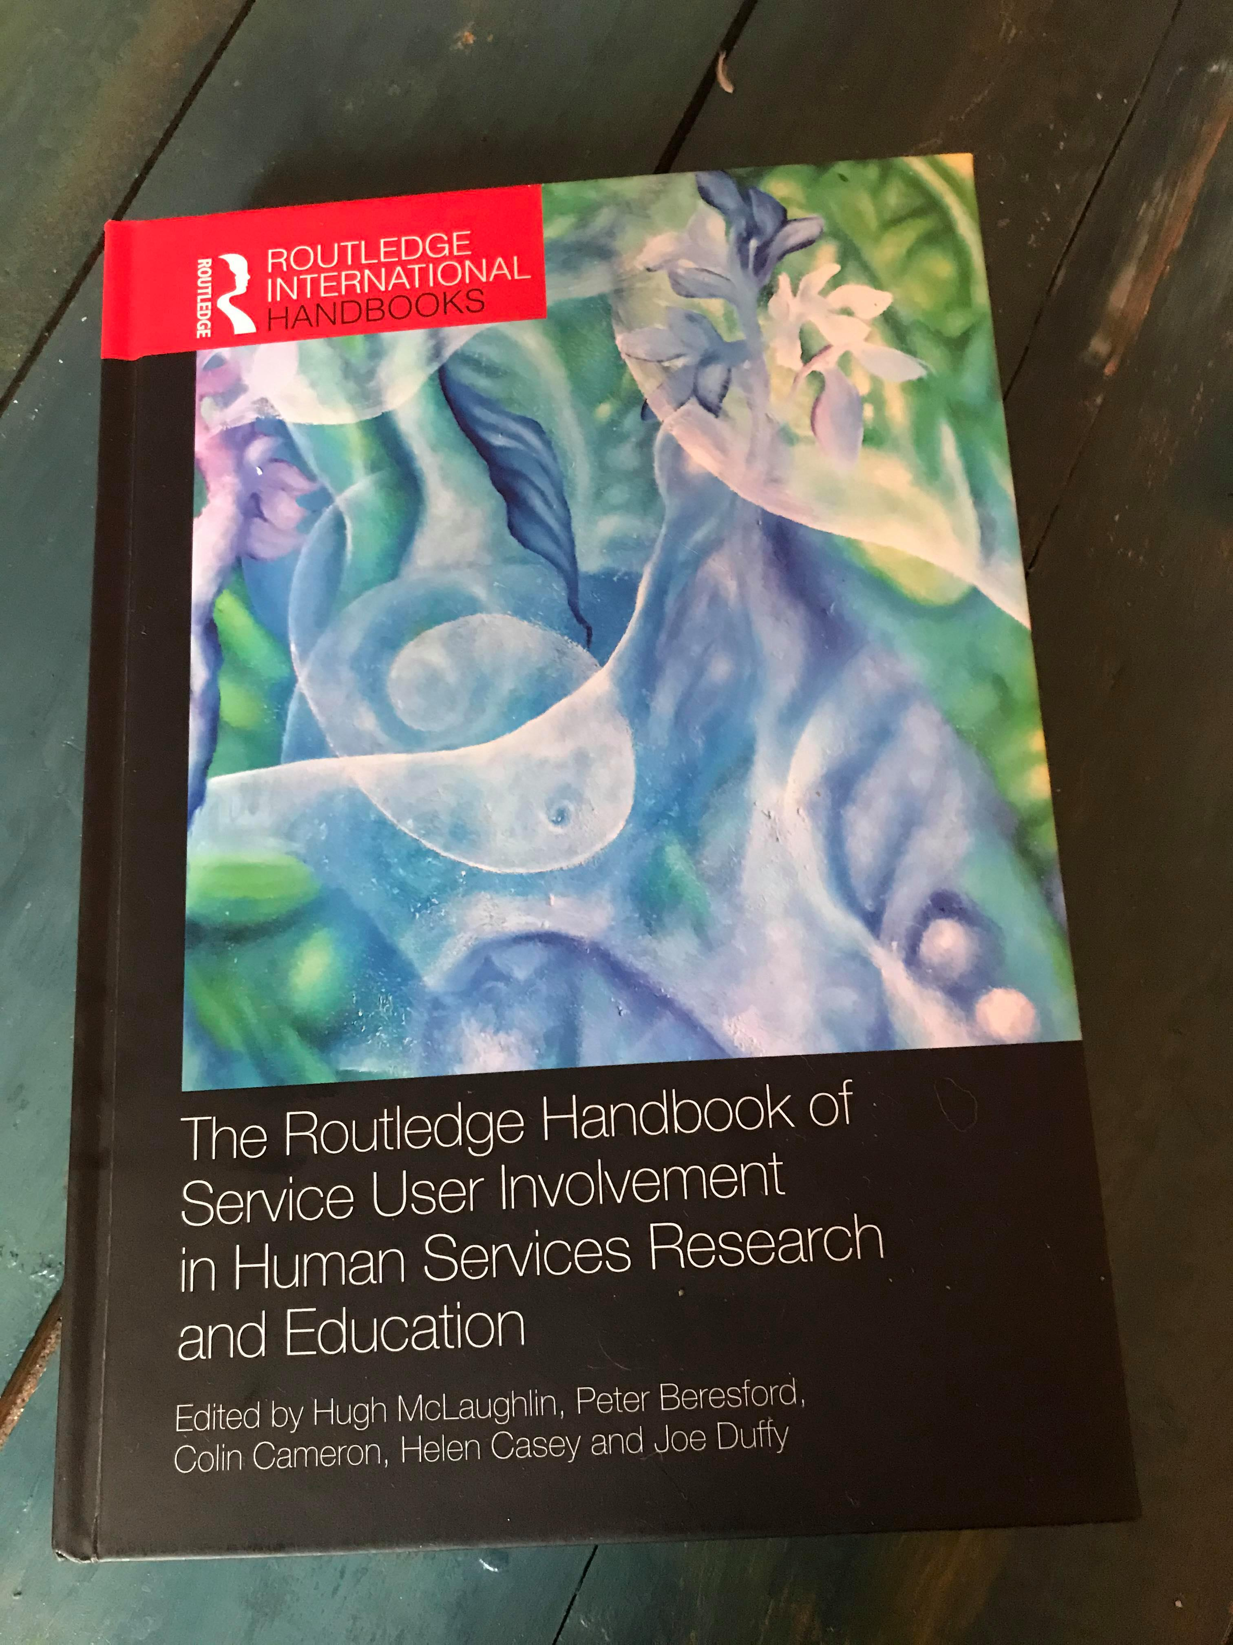
Mer information om
Gap-mending och PowerUs
http://www.powerus.se
https://www.facebook.com/pages/PowerUs

